Slide 1
Применение компьютерной графики при оформлении буклета

Slide 2
Цель урока: научиться работать с настольными издательскими системами на примере Microsoft Publisher

Slide 3
Задачи урока:
1). Образовательные:
закрепить умение работать на компьютере с основными офисными программами (MS Office);
научить студентов использовать программу MS Publisher для создания публикаций;
закрепить полученные знания и навыки при выполнении практической работы;
2). Развивающие:
способствовать развитию интереса к поисковой работе на уроках информатики и ИКТ и во внеурочное время;
развивать познавательную активность, логическое мышление при поиске решения проставленной проблемы;
развивать внимательность и наблюдательность.
3). Воспитательные:
воспитание творческого подхода к работе, желания экспериментировать;
воспитание трудолюбия;
профессиональная ориентация и подготовка к трудовой деятельности.

Slide 4
1). Microsoft Publisher – это
А) Программа-переводчик
Б) Настольная издательская система
В) электронная таблица
2). Какие уровни поддержки необходимы для подготовки печатного издания?
А) аппаратный
Б) программный
В) пользовательский
Г) Комплексный
3).Какие программные продукты используются для собственно настольной издательской системы?
А) Microsoft Power Point
Б) Fine Reader
В) Microsoft Publisher
4). В минимальную конфигурацию настольной издательской системы должны входить устройства: (Выбрать неправильный ответ).
А) ввода информации
Б) хранения и обработки информации
В) вывода и передачи информации
Г) кодирования и декодирования информации
5) Для чего предназначена программа Microsoft Publisher?
А). Для создания различных публикаций
Б). Для создания текстовых документов
В). Для создания графических изображений
Г). Для создания таблиц

Slide 5
Первая революция связана с изобретением письменности.
Вторая (середина XVI в.) вызвана изобретением книгопечатания.
Третья (конец XIX в.) обусловлена изобретением электричества.
Четвертая (70-е гг. XX в.) связана с изобретением микропроцессорной технологии и появлением персонального компьютера.
Сегодня мы переживаем пятую информационную революцию,
связанную с формированием и развитием трансграничных глобальных информационно-телекоммуникационных сетей.

Slide 6
Иван Федоров
(ок. 1510-1583)
— основатель книгопечатания в России.
В 1564 в Москве совместно с типографом Петром Тимофеевичем Мстиславцем выпустил первую русскую датированную печатную книгу «Апостол».

Slide 7
НИС
Название «настольная издательская система» берет начало от английского слова desktop publishing.
Это комплект оборудования для подготовки макета издания, готового для передачи в типографию.
.
В русском варианте, который хотя и звучит более прозаически, чем английский аналог ("издательство на крышке стола"), тем не менее, точнее отражена суть.

Slide 8
Cамым первым настольным верстальным пакетом в мире был
Page Maker (1985 г.), следом за ним появился
Ventura Publisher (1986 г.) и версия Page Maker для PC, а через год после этого - QXP (1987 г.).
В 1991 г. была выпущена первая версия программы MS Publisher.
Сейчас на рынке ПО работает MS Publisher 2013.
Первые настольные издательские системы на основе персональных компьютеров появились в 1980-х годах, когда фирма Apple Computer разработала первый лазерный принтер с высоким качеством печати.

Slide 9

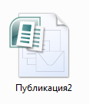
Microsoft Publisher
— издательская программа, позволяющая легко создавать печатные материалы (буклеты, листовки и т.д.) на профессиональном уровне.
Документ Microsoft Office Publisher (.pub)

Slide 10
Достоинства
- удобное меню; - большое количество встроенных шаблонов (более чем 8500 вариантов); - удобная система форматирования секторов документа; - встроенная система рисования; - учтены стандарты всех форм документов применяющихся сегодня в домашних и коммерческих условиях; - совместимость с другими приложениями ;
- можно распечатать публикацию как на типографском оборудовании, так и на настольном принтере.

Slide 11
Виды печатной продукции:
книги,
журналы,
брошюры,
буклеты,
учебники,
открытки,
визитные карточки,
газеты,
справочники…

Slide 12
БУКЛЕТ
Буклет - (от фр. bouclette - колечко) - разновидность рекламного проспекта, многокрасочное, отпечатанное на одном листе с обоих сторон листа, сфальцованном любым способом в два и более сгиба

Slide 13
Виды буклетов:
однофальцовый буклет получается сложением отпечатанного листа пополам.
двуфальцевый буклет получается если разделить фальцовкой лист на три части, складываем сначала правую часть внутрь, затем левую часть и как бы накрываем этой частью сложенный буклет
буклет-домик получается если разделить отпечатанный лист на две части и сложить левую и правую часть внутрь по линиям сгиба.
буклет-гармошка получается если разделить лист на нужное количество частей и последовательно сложить лист, загибая каждый следующий фальц в сторону, противоположную предыдущему сгибу;
классический буклет получается, если сложить отпечатанный лист сначала пополам, затем, перевернув лист под 90 градусов еще раз пополам

Slide 14
Материал наполнения следует подбирать, исходя из следующих правил:
Использовать только важные, нужные сведения. Лишней информации желательно избежать.
2. Придерживаться доступного изложения.
3. Краткость изложения информации.
4. Разумная достаточность эффектов для привлечения внимания..
5. Правильно подобранные шрифты.
6. Наличие иллюстраций по теме.
7. Отсутствие орфографических и пунктуационных ошибок.
8. Эстетичность оформления.

Slide 15
"Если хочешь, чтобы сделано было хорошо - сделай это сам”

Slide 16
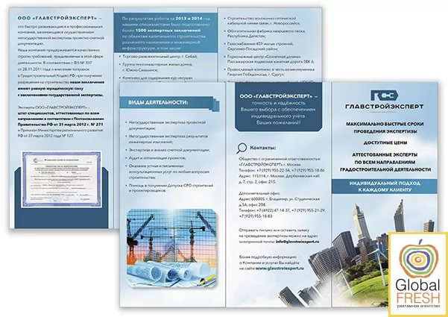
Пример буклета промышленного предприятия

Slide 17
V. Закрепляющий контроль
1. Люди каких профессий наиболее часто используют НИС?
2. Что означает термин «настольная издательская система»?
3. Когда и в связи с чем появились первые настольные издательские системы?
4. Какие уровни поддержки необходимы для подготовки печатного издания?
5. Что включает в себя аппаратный уровень поддержки?
6. Что включает в себя программный уровень поддержки?
7. Что включает в себя пользовательский уровень поддержки?
8. Что относится к устройствам ввода, хранения и вывода информации?
9. Какие технологии применяются в программном уровне поддержки?
10. Какие программные продукты используются для собственно настольной издательской системы?

Slide 18
Оценка выполнения отдельных заданий и работы в целом
При оценке работы студента учитываются: ответы за тест, работа за компьютером, результаты оценок по критериям и участие в ходе урока.
За тест от 4 более правильных ответов – 1 бал.
За активное участие на уроке – 0-3 баллов.
За правильный ответ на вопросы закрепляющего контроля – 1 бал.
За буклет – 0-8 баллов.
Оценка «5» ­ от 10 балов.
Оценка «4» – 8-9 балов.
Оценка «3» – 4-7 балов

